Slide 1



ВСТУП ДО СОЦІАЛЬНИХ МЕРЕЖ
ТРЕНІНГ
[МОДУЛЬ 2 •
Цифрова грамотність у процесі навчання]

Slide 2


НА ЦЬОМУ ТРЕНІНГУ
ВИ НАВЧИТЕСЯ
01
Розуміти загальноприйняту термінологію, різні типи онлайн-платформ та їхні функції/послуги
02
Вибирати відповідну платформу для своєї цільової аудиторі
03
Визначати ризики безпеки на платформах соціальних мереж
04
Створювати персонажа для своєї цільової аудиторії

Slide 3


ЗМІСТ
01
03
ДІЯЛЬНІСТЬ 2.3 - РИЗИКИ ТА ЗАХОДИ БЕЗПЕКИ НА ПЛАТФОРМАХ СОЦІАЛЬНИХ МЕРЕЖ
ДІЯЛЬНІСТЬ 2.1 - ВСТУП
02
04
ДІЯЛЬНІСТЬ 2.2 – «ПОЛЮВАННЯ ЗА СКАРБАМИ» В СОЦІАЛЬНИХ МЕРЕЖАХ
ДІЯЛЬНІСТЬ 2.4 - СТВОРЕННЯ ОБРАЗУ

Slide 4


ДІЯЛЬНІСТЬ 2.1.1
Термінологія соціальних мереж

Slide 5





Facebook
Instagram
Платформа для обміну фото та відео, де користувачі взаємодіють за допомогою зображень і відео в різних форматах
Основні платформи соціальних мереж
Найбільш використовувана у світі платформа соціальних мереж з понад 2,9 мільярда користувачів
YouTube
Tik-Tok
Платформа відеохостингу, де користувачі можуть завантажувати, переглядати, коментувати, оцінювати та поширювати завантажені або прямі відео.
Платформа для обміну короткими відео, яка переважно використовується молодою аудиторією віком 13–24 роки

Slide 6
Загальна термінологія
ЗАГАЛЬНІ ТЕРМІНИ, ЩО ВИКОРИСТОВУЮТЬСЯ НА РІЗНИХ ПЛАТФОРМАХ СОЦІАЛЬНИХ МЕРЕЖ
#ХЕШТЕГ
СТРІЧКА
ПІДПИСНИКИ
Ключове слово або фраза, перед якими ставиться символ решітки (#), що використовується для категоризації контенту та полегшення його пошуку.
Основна стрічка контенту, яку користувачі бачать після входу на платформу соціальних мереж.
Користувачі, які підписуються, щоб бачити ваші дописи та оновлення
в соціальних мережах.
ТЕГИ
ІНФЛУЕНСЕР
ТЕНДЕНЦІЯ
Згадування іншого користувача у своєму дописі або коментарі, що зазвичай надсилає йому сповіщення.
Користувач із великою кількістю підписників, який може впливати на думки своєї аудиторії та її рішення щодо покупок.
Теми, хештеги або контент, які наразі є популярними та широко обговорюваними на платформі.

Slide 7
Термінологія Instagram
ЗАГАЛЬНІ ТЕРМІНИ, ЩО ВИКОРИСТОВУЮТЬСЯ В ІНСТАГРАМІ
ІСТОРІЯ
REELS
СТОРІНКА «ОБЗОР»
Тимчасовий допис, який зникає через 24 години, часто використовується для менш формального або актуального контенту.
Короткі, захоплюючі відео тривалістю до 90 секунд, подібні до відео TikTok, що використовуються для розваг або навчання.
Персоналізована сторінка, де користувачі можуть відкривати новий контент відповідно до своїх інтересів та активності.
ВИДІЛЕНЕ
КАРУСЕЛЬ
BIO
Збірка історій, які ви обираєте зберегти на своєму профілі назавжди, часто організована за темами.
Допис, який містить кілька фотографій або відео, через які користувачі можуть перегортати.
Невеликий розділ під вашим аватаром, де ви можете описати себе або свій бренд та додати посилання.

Slide 8
Термінологія Facebook
ЗАГАЛЬНІ ТЕРМІНИ, ЩО ВИКОРИСТОВУЮТЬСЯ У FACEBOOK
СТОРІНКА
ГРУПА
СТРІЧКА НОВИН
Публічний профіль, створений для бізнесу, брендів, публічних осіб або організацій з метою взаємодії з підписниками.
Спільнотна платформа, де користувачі можуть приєднуватися та взаємодіяти навколо спільних інтересів або справ.
Основна стрічка контенту на Facebook, де користувачі бачать дописи від друзів, сторінок, на які вони підписані, та рекламу.
МАРКЕТПЛЕЙС
ПОДІЯ
ПОДІЛИТИСЯ
Платформа Facebook для купівлі та продажу товарів
у межах місцевих спільнот.
Функція, яка дозволяє користувачам або сторінкам створювати та просувати публічні або приватні події.
Дія з повторного публікування чужого контенту на своєму профілі, у групі або в приватному повідомленні.

Slide 9
Термінологія YouTube
ЗАГАЛЬНІ ТЕРМІНИ, ЩО ВИКОРИСТОВУЮТЬСЯ НА YOUTUBE
КАНАЛ
ПРЯМА ТРАНСЛЯЦІЯ
ПІДПИСАТИСЯ
Профіль користувача на YouTube, де розміщуються його відео, і глядачі можуть підписатися для отримання оновлень.
Функція, яка дозволяє користувачам транслювати відеоконтент у прямому ефірі для своєї аудиторії
в реальному часі.
Дія підписки на канал YouTube для отримання сповіщень про новий контент.
МОНЕТИЗАЦІЯ
ПЛЕЙЛИСТ
МІНІАТЮРА
Процес заробітку на відео
за допомогою реклами, членських внесків та спонсорського контенту.
Кураторський список відео,
що відтворюються послідовно, часто організований за темою або категорією.
Зображення, яке представляє відео на YouTube, часто створене для привернення уваги глядачів.

Slide 10
Термінологія TikTok
ЗАГАЛЬНІ ТЕРМІНИ, ЩО ВИКОРИСТОВУЮТЬСЯ В TIK-TOK
СТВОРЕННЯ КОНТЕНТУ
ДУЕТ
ФУНКЦІЯ ОБ’ЄДНАННЯ ВІДЕО
Спосіб звернення до користувачів на TikTok. Однак публікуються унікальні короткі відео.
Функція, яка дозволяє користувачам створювати відео поруч із існуючим, використовується для реакції на чуже відео.
Функція, яка дозволяє користувачам вставляти фрагмент відео іншого користувача у власне відео.
СТОРІНКА «ДЛЯ ВАС»
СУБТИТРИ
ВИКЛИК
Основна стрічка TikTok,
де контент формується відповідно до вподобань та поведінки користувача.
Кураторський список відео,
що відтворюються послідовно, часто організований за темою або категорією.
Тренд, під час якого користувачі беруть участь у певній активності, часто використовуючи конкретний звук або хештег.

Slide 11

ПИТАННЯ ДЛЯ РЕФЛЕКСІЇ
  Чи знали ви ці терміни?
  Що ще ви б додали?

Slide 12
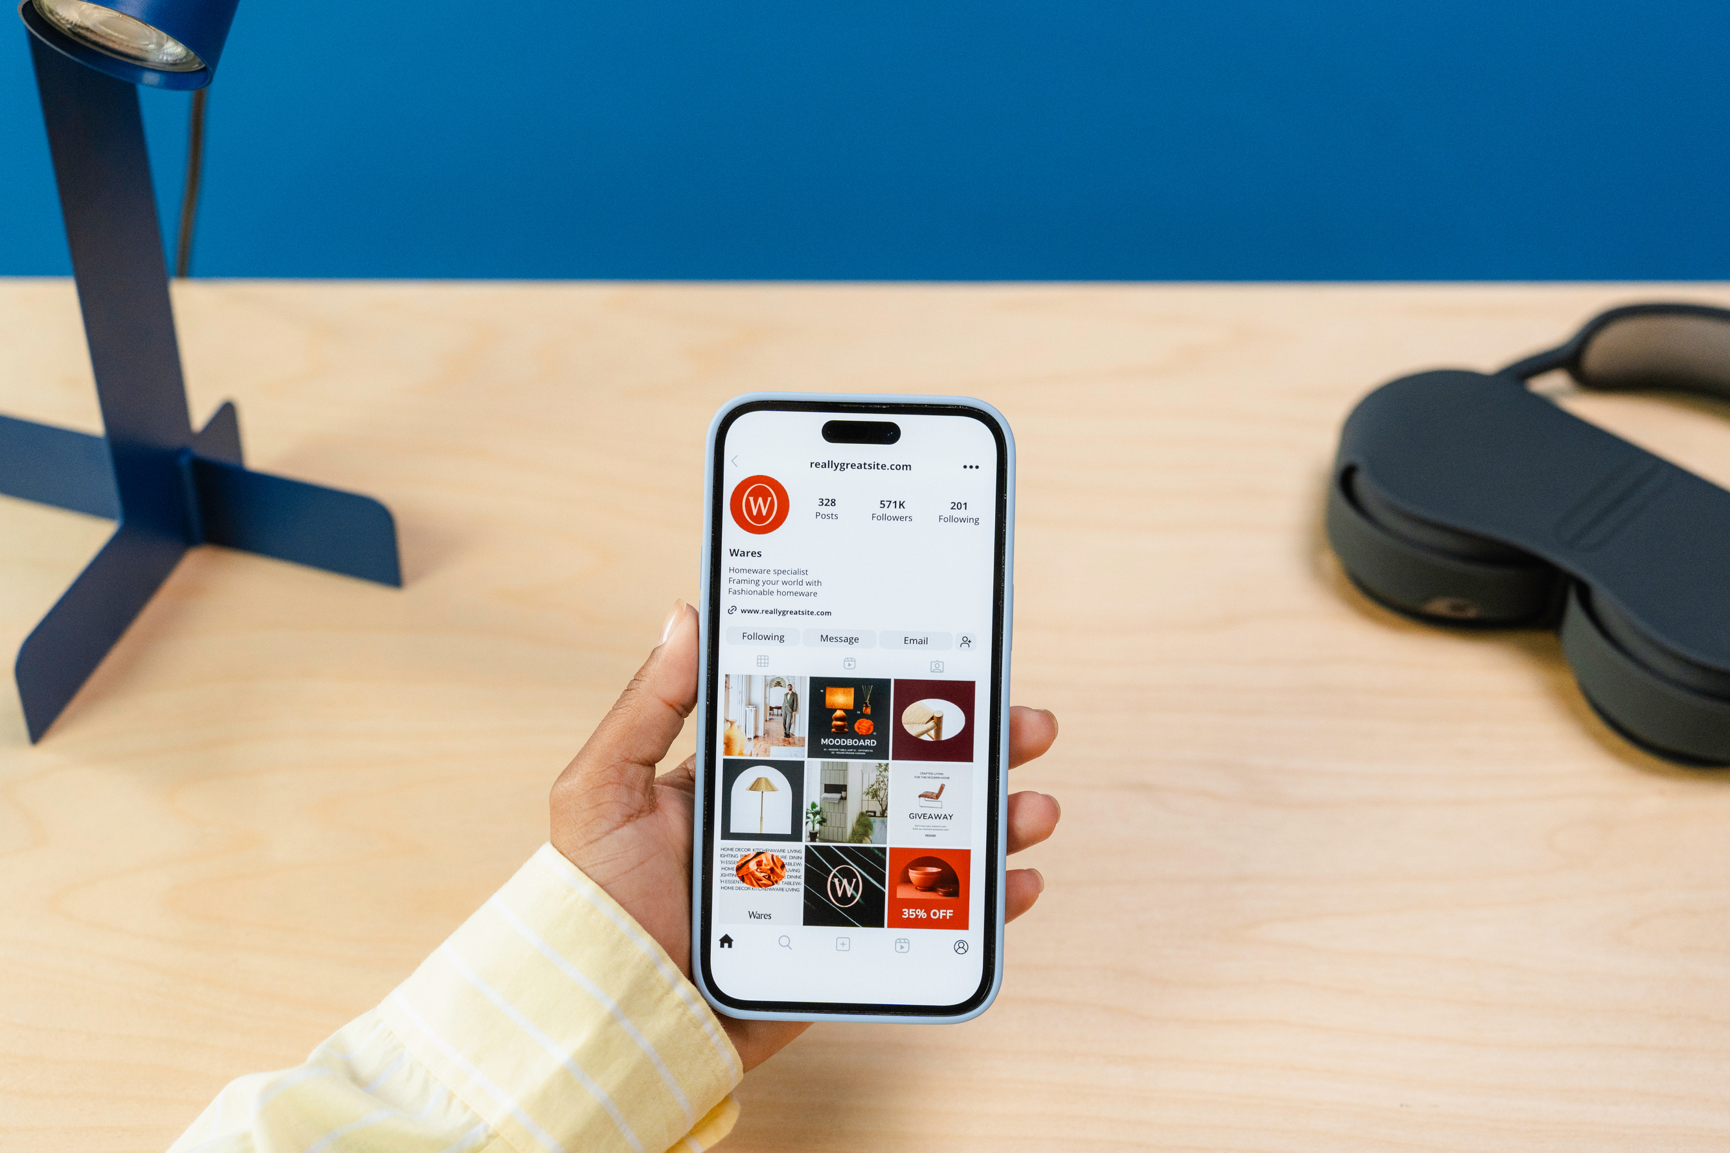

ДІЯЛЬНІСТЬ 2.1.2
Огляд платформ соціальних мереж

Slide 13

ОГЛЯД INSTAGRAM
ОСНОВНІ ХАРАКТЕРИСТИКИ
ДЕМОГРАФІЯ
  Візуальний контент: головним чином орієнтований на обмін фотографіями та відео.
  Історії (Stories): тимчасові дописи, що тривають 24 години.
  Reels: короткі, захоплюючі відео тривалістю до 90 секунд.
  IGTV: довгі відео тривалістю до 60 хвилин.
  Хештеги (Hashtags): використовуються для категоризації контенту та підвищення його доступності.
  Прямі повідомлення (DMs, Direct Messages): функція приватного обміну повідомленнями.
  Популярна серед молодої аудиторії (18–34 роки).
  Зростаюче використання серед вікової групи 35–44 роки.

Slide 14


СИЛЬНІ СТОРОНИ
  Візуальне оповідання: ідеально підходить для створення візуально привабливого контенту.
  Висока взаємодія: користувачі взаємодіють з контентом через лайки, коментарі та репости.
  Маркетинг через інфлюенсерів: потужна платформа для кампаній за участю інфлюенсерів.
  Сильний інструмент брендингу: відмінно підходить для створення та підтримки персонального бренду.
СЛАБКІ СТОРОНИ
  Залежність від алгоритму: видимість контенту значною мірою залежить від алгоритму Instagram.
  Обмежене поширення посилань: у біографії дозволено лише одне активне посилання, що обмежує прямий трафік на зовнішні сайти.
  Насиченість контенту: платформа є дуже конкурентною, що ускладнює виділення серед інших.

Slide 15

ОГЛЯД FACEBOOK
ОСНОВНІ ХАРАКТЕРИСТИКИ
ДЕМОГРАФІЯ
  Дописи: можна поширювати текст, зображення, відео та посилання.
  Історії (Stories): тимчасові дописи, що зникають через 24 години.
  Групи (Groups): приватні або публічні простори для взаємодії спільнот.
  Сторінки (Pages): використовуються бізнесом, організаціями та публічними особами для зв’язку з підписниками.
  Маркетплейс (Marketplace): функція для купівлі та продажу товарів.
  Messenger: інтегрований додаток для обміну повідомленнями.
  Широка база користувачів серед усіх вікових груп.
  Особливо популярна серед вікових категорій 25–55+.

Slide 16
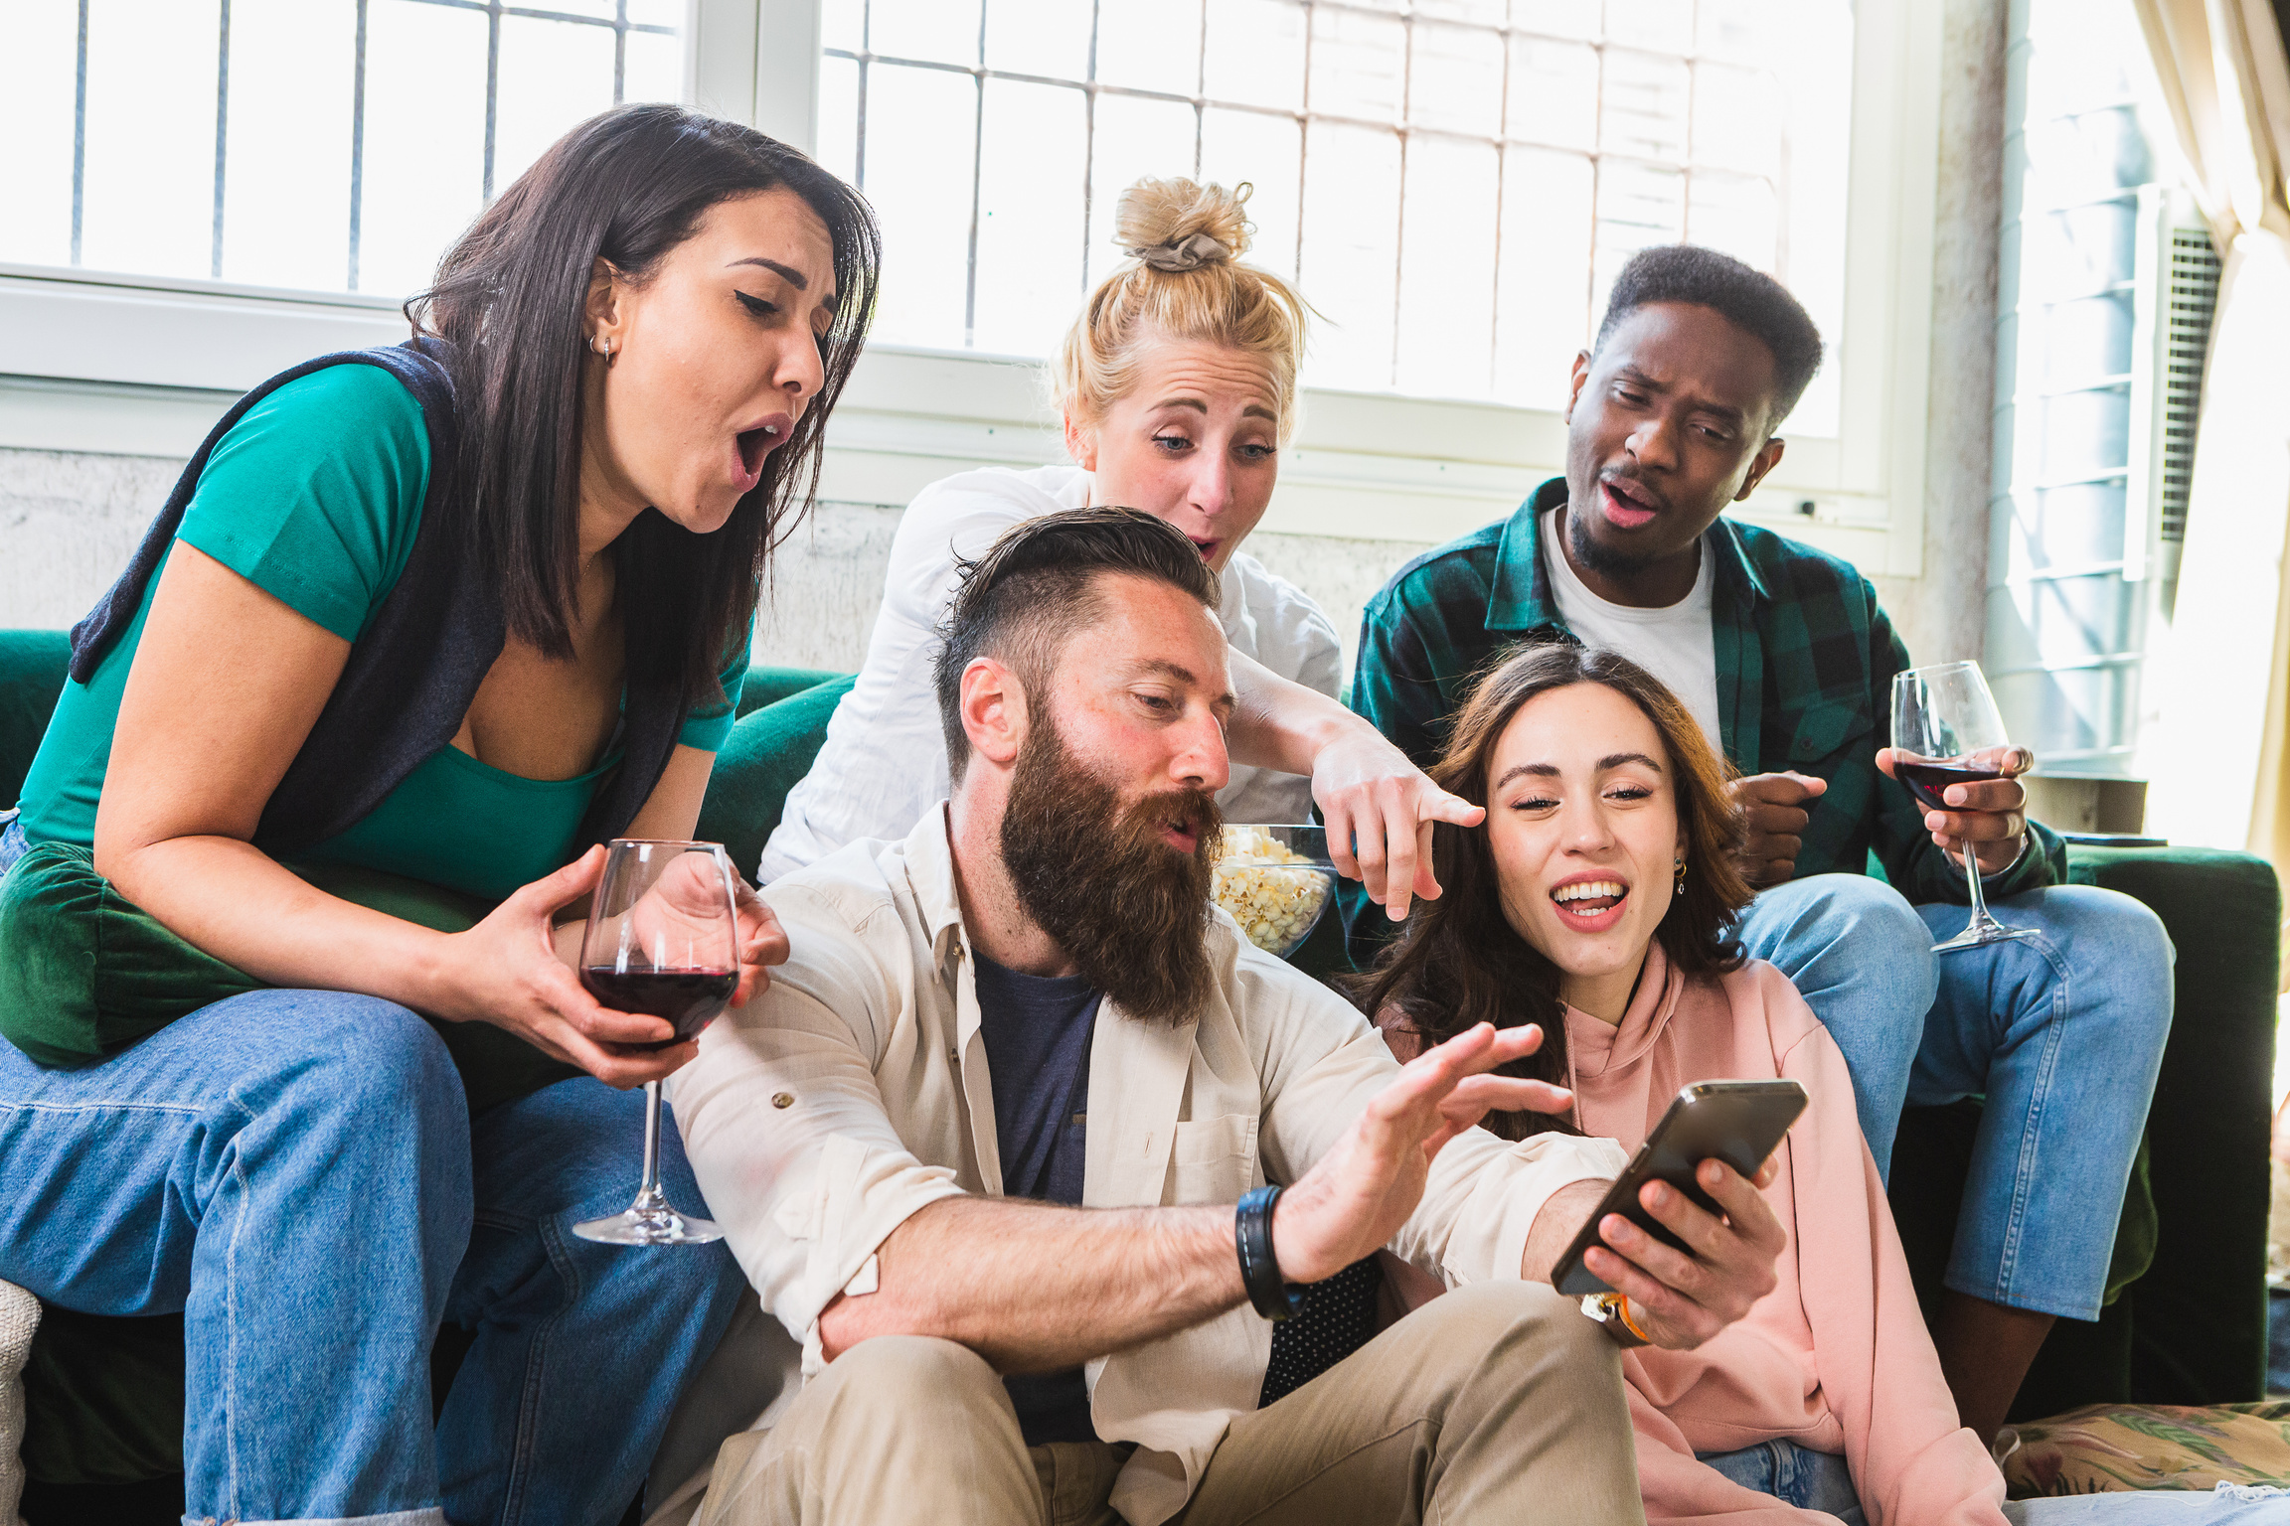

СИЛЬНІ СТОРОНИ
  Широке охоплення: велика та різноманітна база користувачів робить платформу зручною для досягнення різних демографічних груп.
  Формування спільнот: Групи та Сторінки дозволяють створювати й підтримувати активні спільноти.
  Просування подій: ефективний інструмент для організації та реклами заходів.
  Універсальність: підтримує різні типи контенту (текст, зображення, відео).
СЛАБКІ СТОРОНИ
  Зниження залученості молоді: молодші користувачі переходять на інші платформи, такі як Instagram та TikTok.
  Складнощі з алгоритмом: органічне охоплення може бути обмеженим через зміни алгоритмів.
  Проблеми конфіденційності: постійні занепокоєння щодо захисту даних та їх можливого зловживання.
  Надлишок контенту: великий обсяг матеріалів може призводити до того, що важливі публікації залишаються непоміченими.

Slide 17
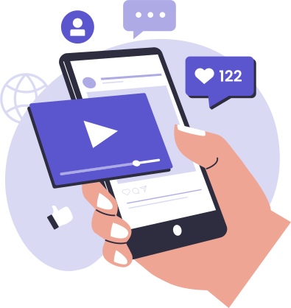
ОГЛЯД
YOUTUBE
ОСНОВНІ ХАРАКТЕРИСТИКИ
ДЕМОГРАФІЯ
  Довгі відео (Long-Form Videos): ідеально підходять для навчальних посібників, влогів, вебінарів та освітнього контенту.
  Канали (Channels): користувачі можуть підписуватися на канали, щоб стежити за улюбленими творцями.
  Плейлисти (Playlists): організація відео в колекції для зручнішого перегляду.
  Прямі трансляції (Live Streaming): дозволяють творцям транслювати події або сесії в реальному часі.
  Коментарі (Comments): користувачі можуть взаємодіяти з контентом через коментарі та обговорення.
  Широкий віковий діапазон користувачів, особливо популярний серед осіб віком 18–49 років.
  Використовується в усьому світі, що робить платформу доступною для різноманітної аудиторії.

Slide 18
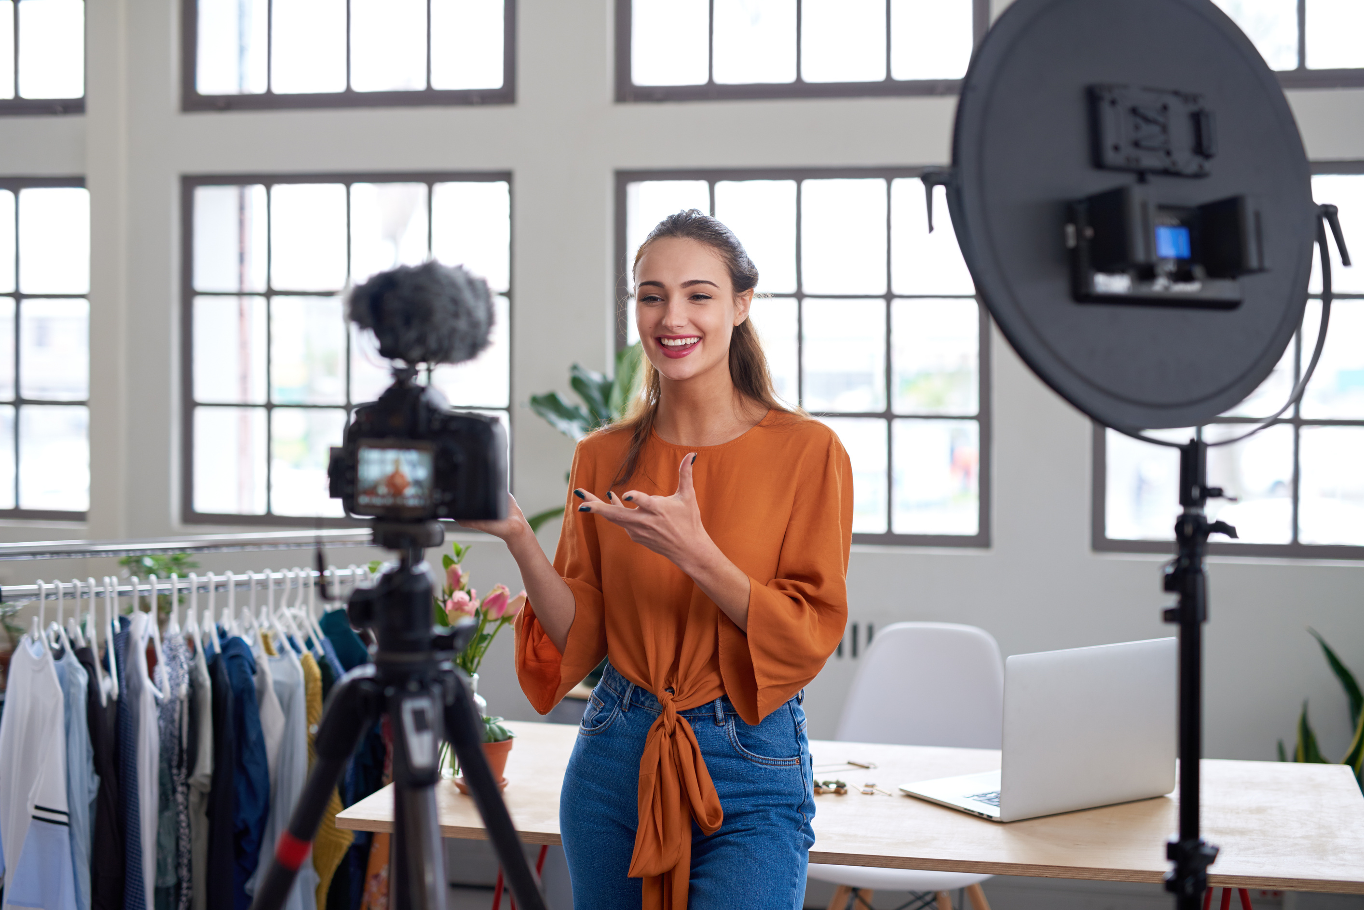
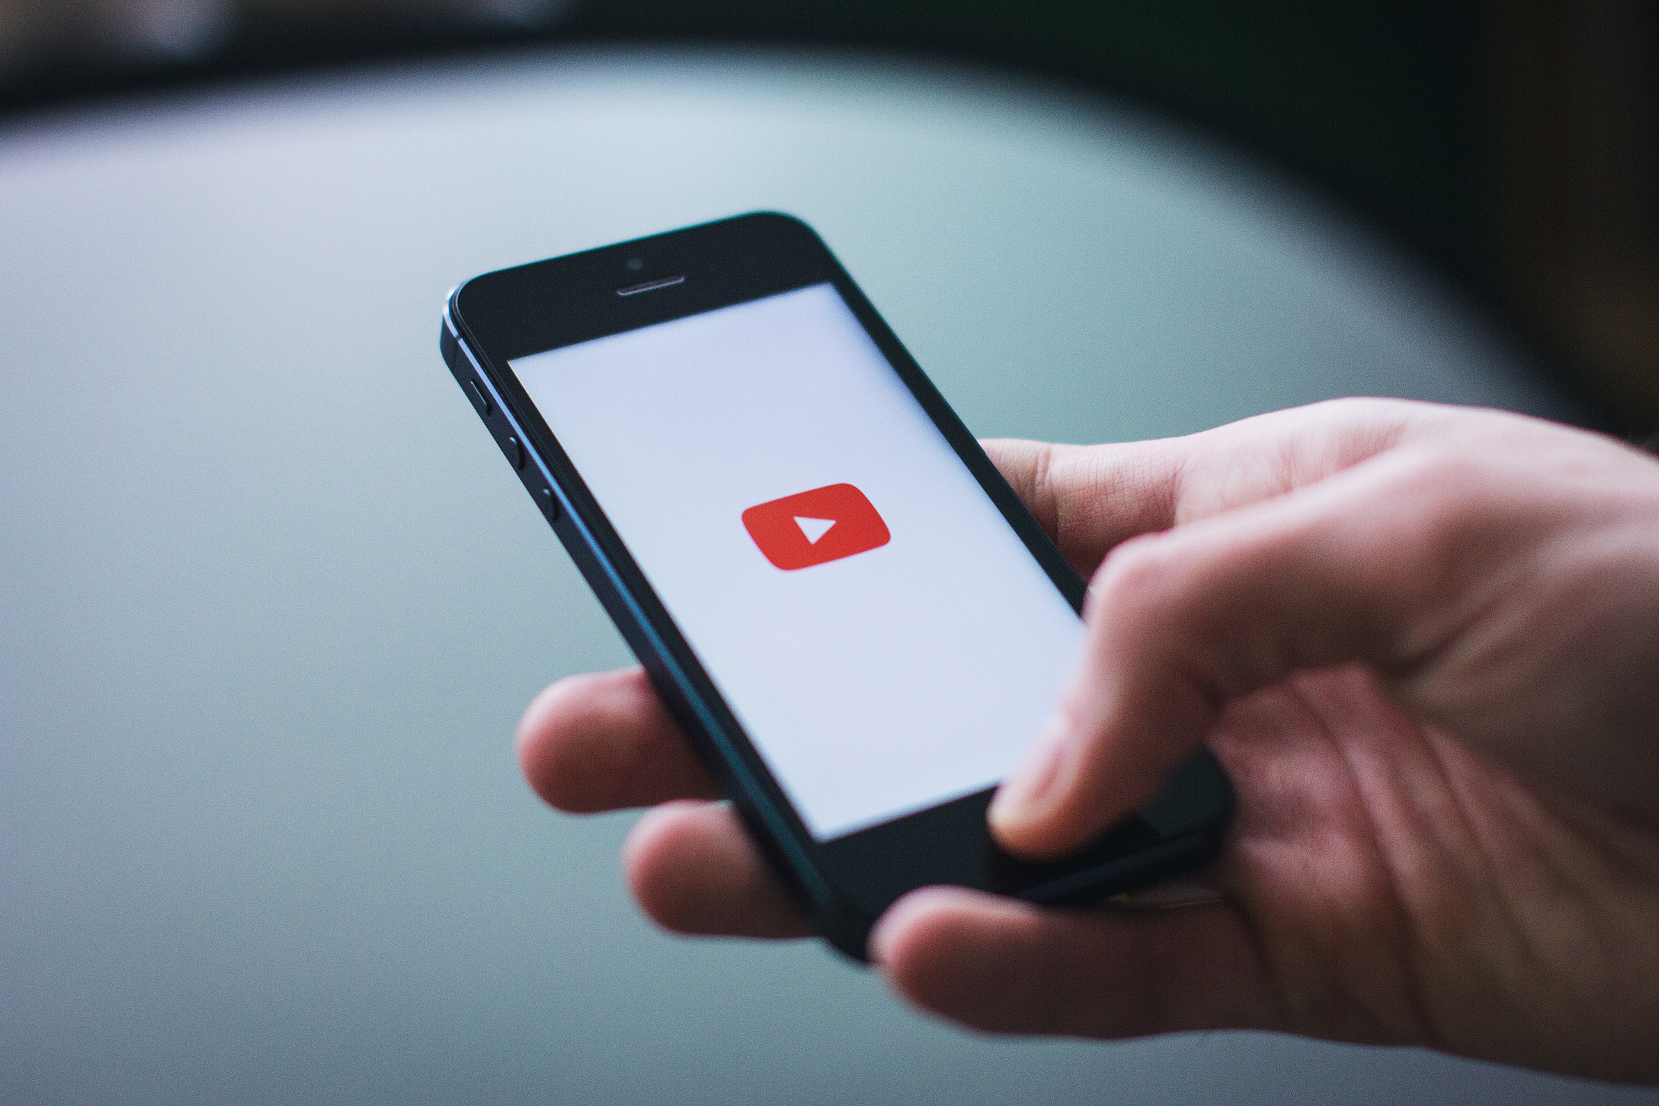
СИЛЬНІ СТОРОНИ
  Освітній контент: платформа є основним джерелом навчальних посібників, лекцій та освітніх відео.
  Потужність пошукової системи: як частина Google, відео на YouTube часто займають високі позиції у результатах пошуку.
  Вічнозелений контент: добре зроблені відео залишаються актуальними та продовжують привертати перегляди з часом.
СЛАБКІ СТОРОНИ
  Високі витрати на виробництво: створення відеоконтенту високої якості може бути трудомістким та ресурсозатратним.
  Насиченість контенту: через величезну кількість відео, що завантажуються щодня, виділитися серед інших складно.
  Модерація коментарів: управління коментарями та взаємодією з спільнотою може бути складним, особливо для великих каналів.

Slide 19
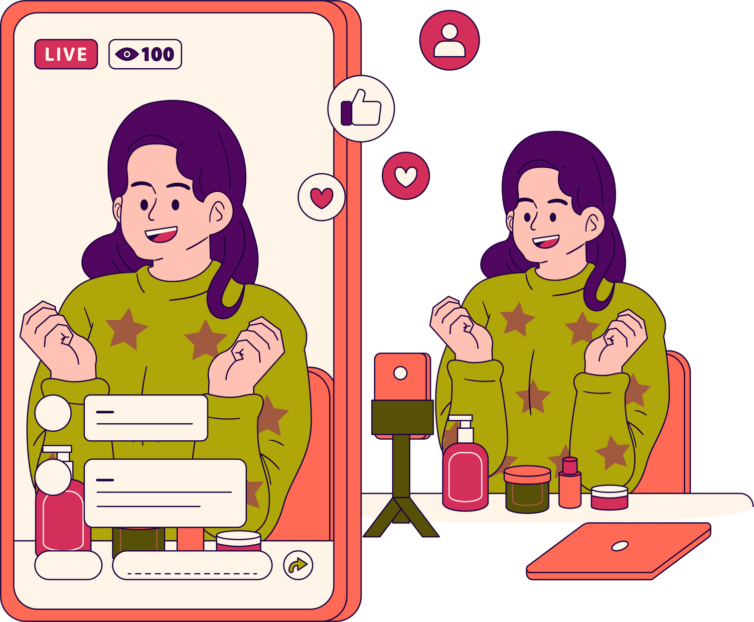
ОГЛЯД
TIK-TOK
ОСНОВНІ ХАРАКТЕРИСТИКИ
ДЕМОГРАФІЯ
  Короткі відео (Short-Form Videos): відео тривалістю до 3 хвилин (популярний контент зазвичай триває 15–60 секунд).
  Сторінка «Для вас» (For You Page, FYP): основна стрічка TikTok, сформована потужним алгоритмом рекомендацій.
  Челенджі (Challenges): користувачі беруть участь у трендових завданнях, часто використовуючи конкретні пісні або теми.
  Дуети та Stitch (Duets and Stitches): дозволяють користувачам співпрацювати або відповідати на контент інших користувачів.
  Фільтри та ефекти (Filters and Effects): різноманітні інструменти для креативного покращення відео.
  Платформа переважно використовується молодими користувачами (13–24 роки).
  Зростає популярність серед старших вікових груп (25–44 роки).

Slide 20
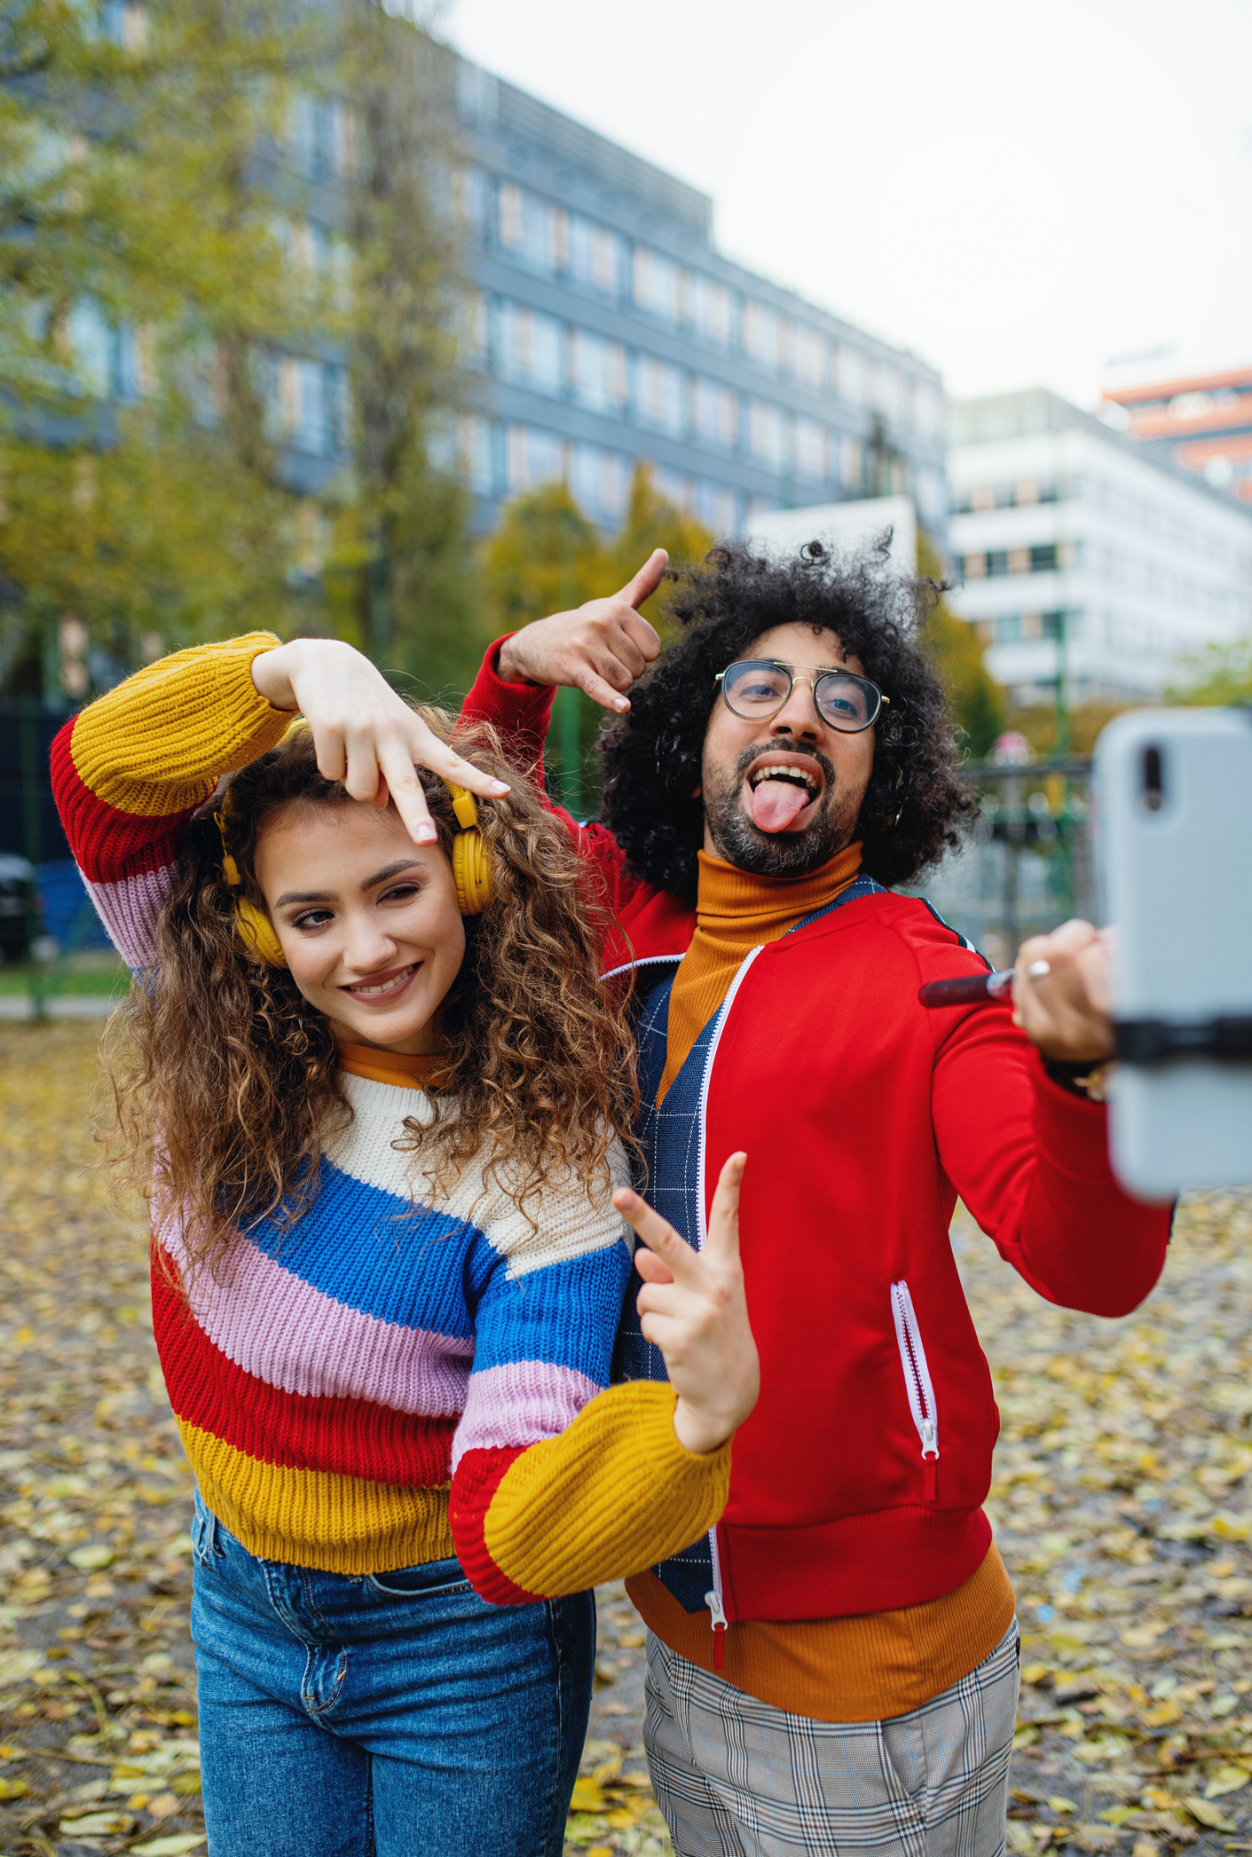
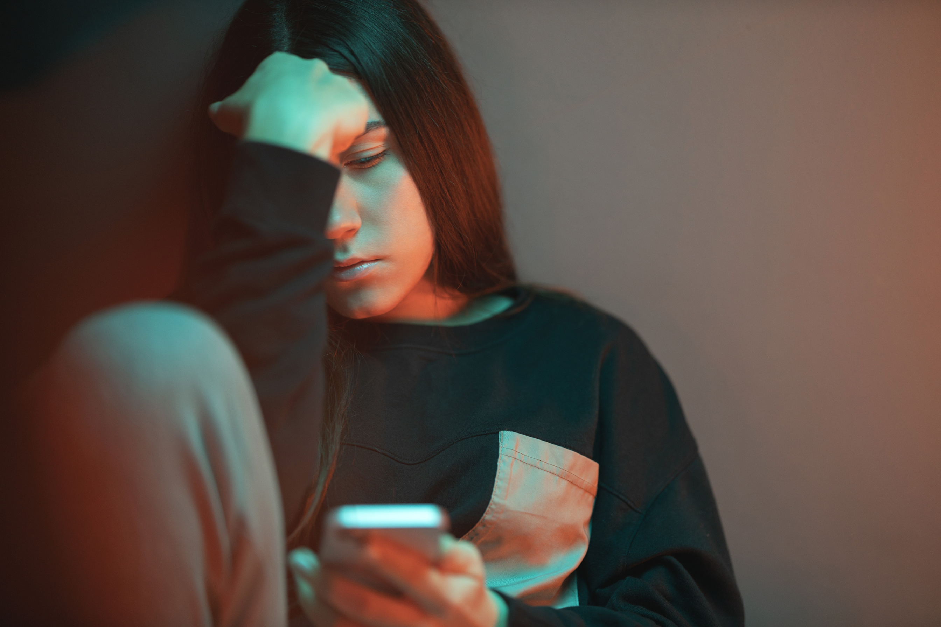
СИЛЬНІ СТОРОНИ
  Потенціал вірусного поширення: контент може швидко стати популярним завдяки алгоритму TikTok.
  Креативне самовираження: заохочує творчість та експерименти з контентом.
  Висока взаємодія: користувачі проводять значний час у додатку, що забезпечує високий рівень залученості.
  Різноманітність контенту: підтримує різні ніші контенту — від розважального до освітнього.
СЛАБКІ СТОРОНИ
  Короткий життєвий цикл контенту: контент швидко забувається через швидкі зміни трендів.
  Обмежена демографія: платформа переважно орієнтована на молоду аудиторію, що може знижувати ефективність для старших користувачів.
  Проблеми конфіденційності: існують постійні занепокоєння щодо захисту даних, особливо для молодих користувачів.

Slide 21
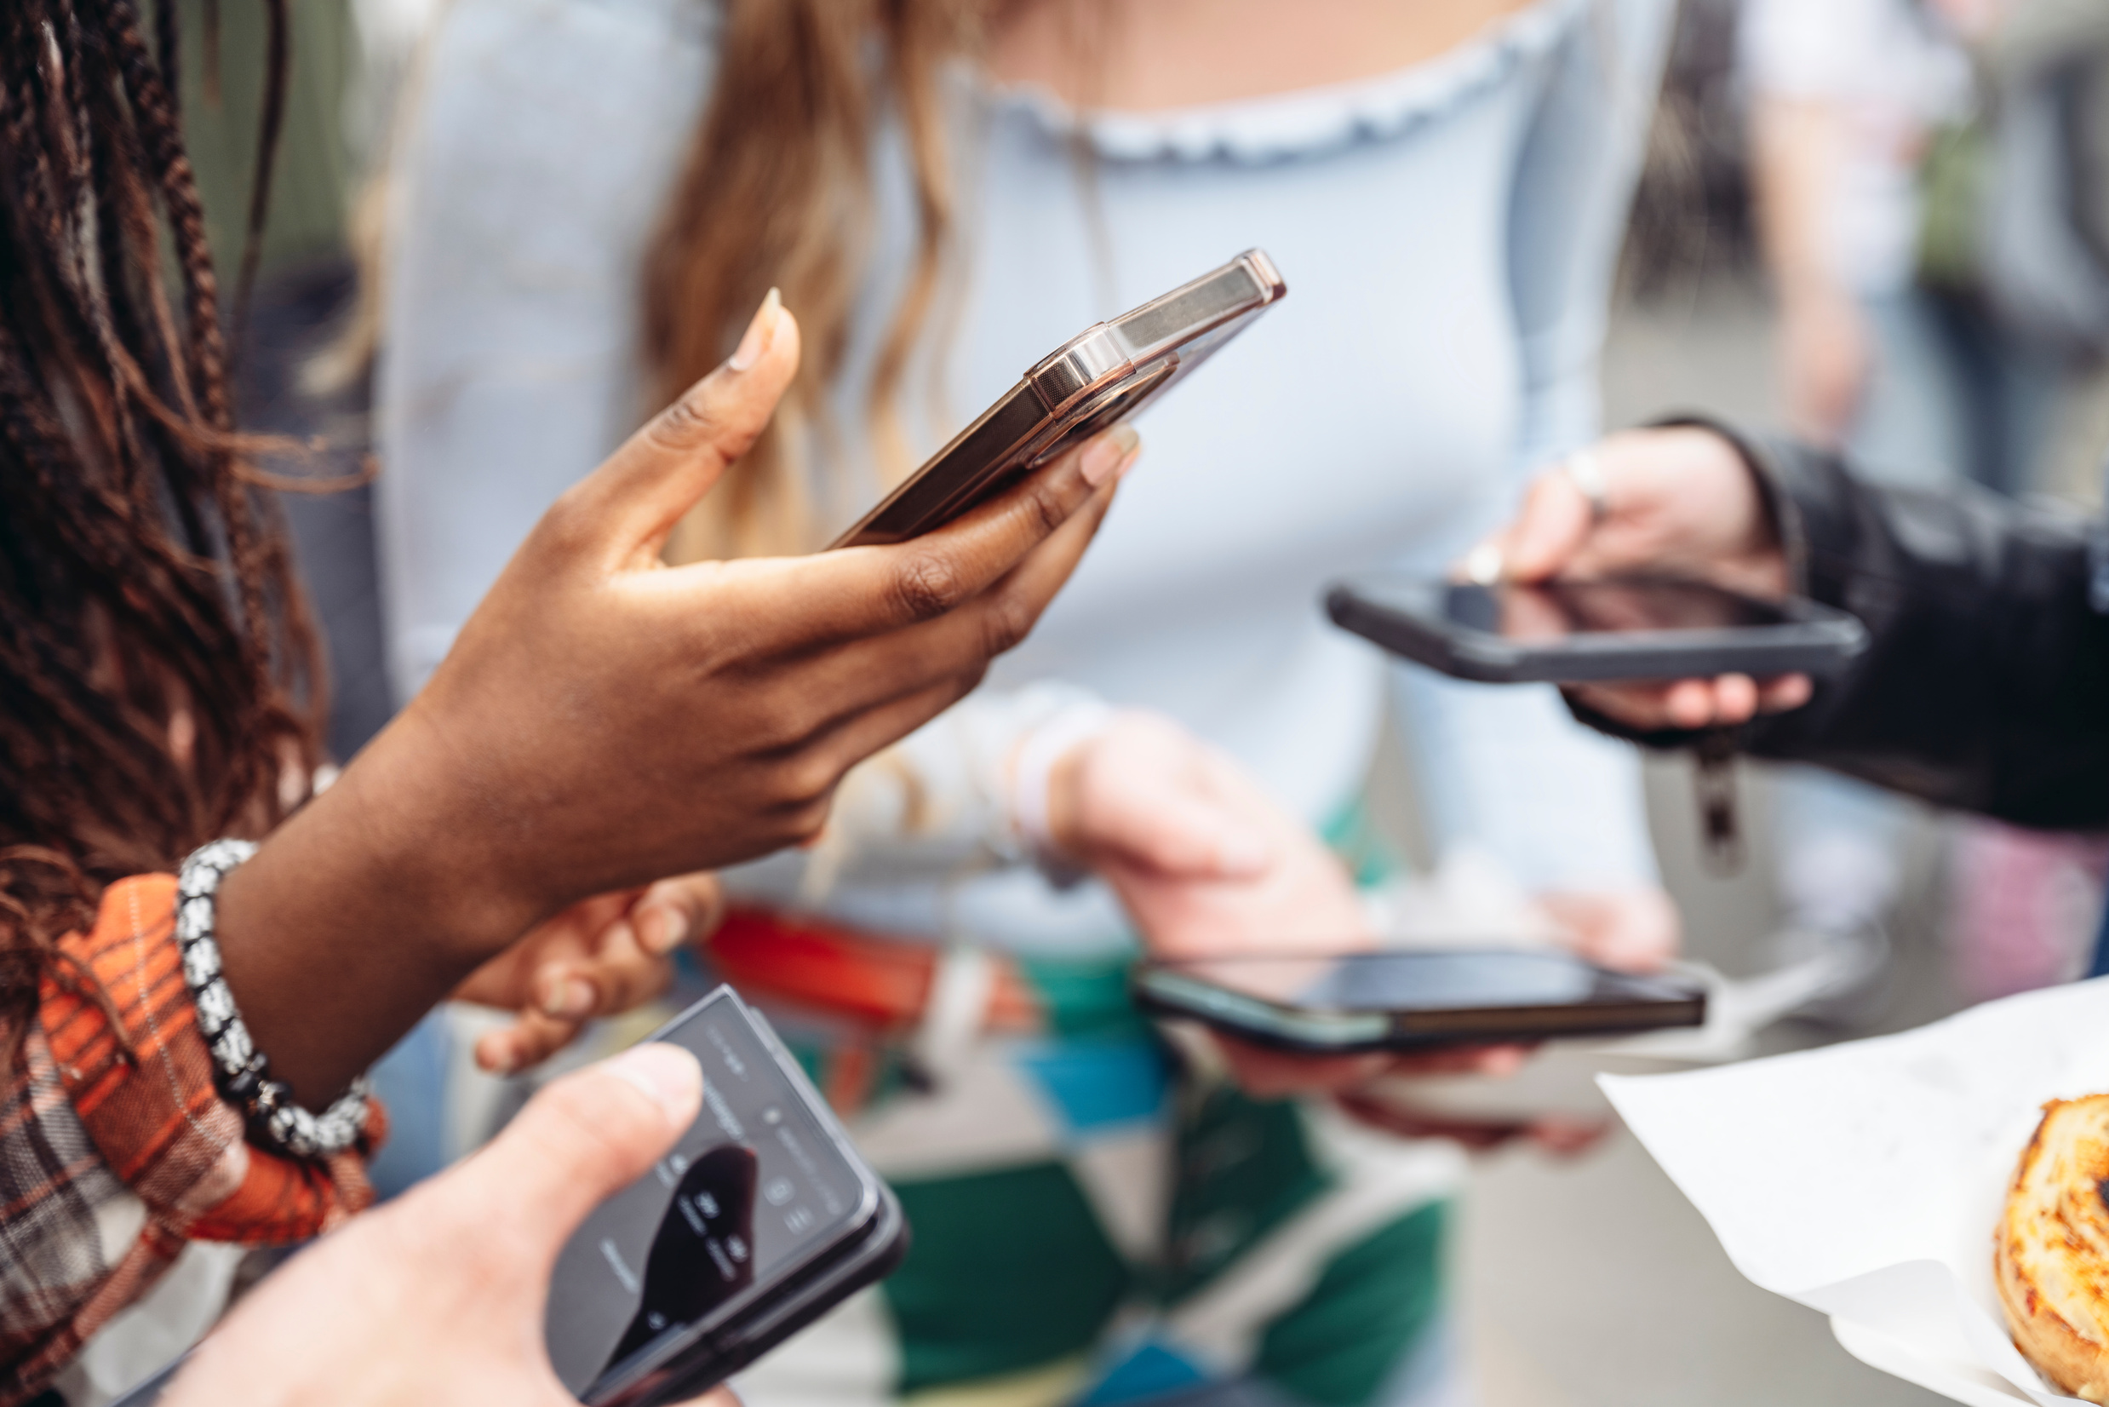
ДІЯЛЬНІСТЬ 2.2
«Полювання за скарбами» у соціальних мережах

Slide 22
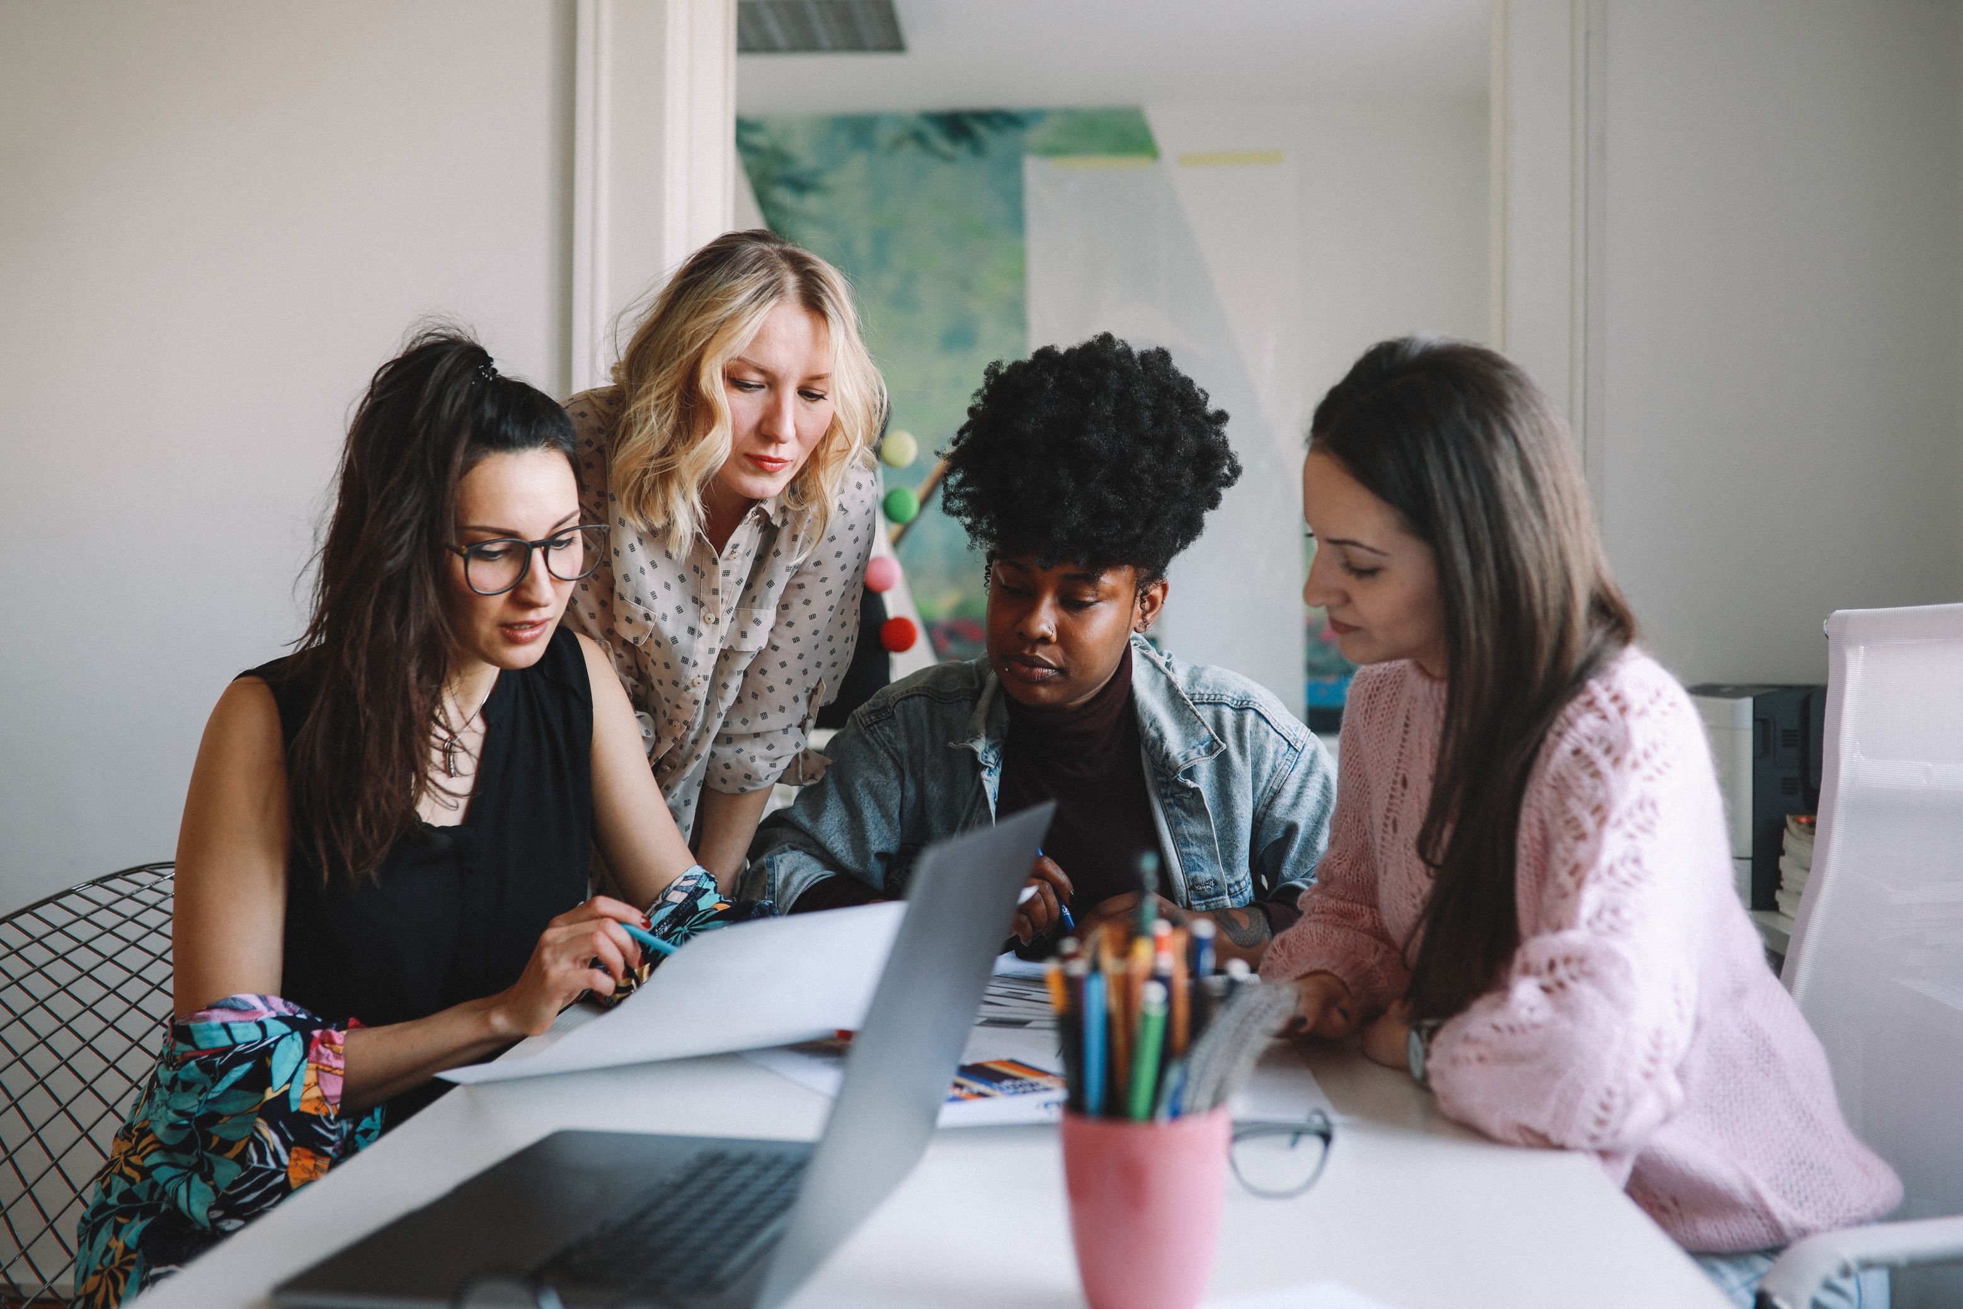
ЗАВДАННЯ
Розділіть групу на 4 підгрупи та призначте кожній підгрупі платформу соціальних мереж. Роздайте кожній підгрупі роздаткові матеріали. У них є 30 хвилин на виконання завдань, після чого вони повинні представити свої результати.

Slide 23

ДІЯЛЬНІСТЬ 2.3
Соціальні мережі
Ризики
та заходи
безпеки

Slide 24

ЗАВДАННЯ
Розділіть групу на 4 або більше підгруп і роздайте кожній підгрупі сценарій, запропонувавши обговорити його в групі, орієнтуючись на питання, зазначені на кожному аркуші. На виконання завдання виділіть 20 хвилин.

Slide 25
Основні питання безпеки в соціальних мережах
INSTAGRAM
FACEBOOK
TIKTOK
YOUTUBE
Порушення конфіденційності
Дезінформація та фейкові новини
Ризиковані челенджі та тренди
Питання авторських прав
Конфіденційність даних
Втручання у конфіденційність
Шахрайство
Кібербулінг
Тиск з боку інфлюенсерів
Шахрайство та фішинг
Неприйнятний контент
Мова ворожнечі в коментарях

Slide 26
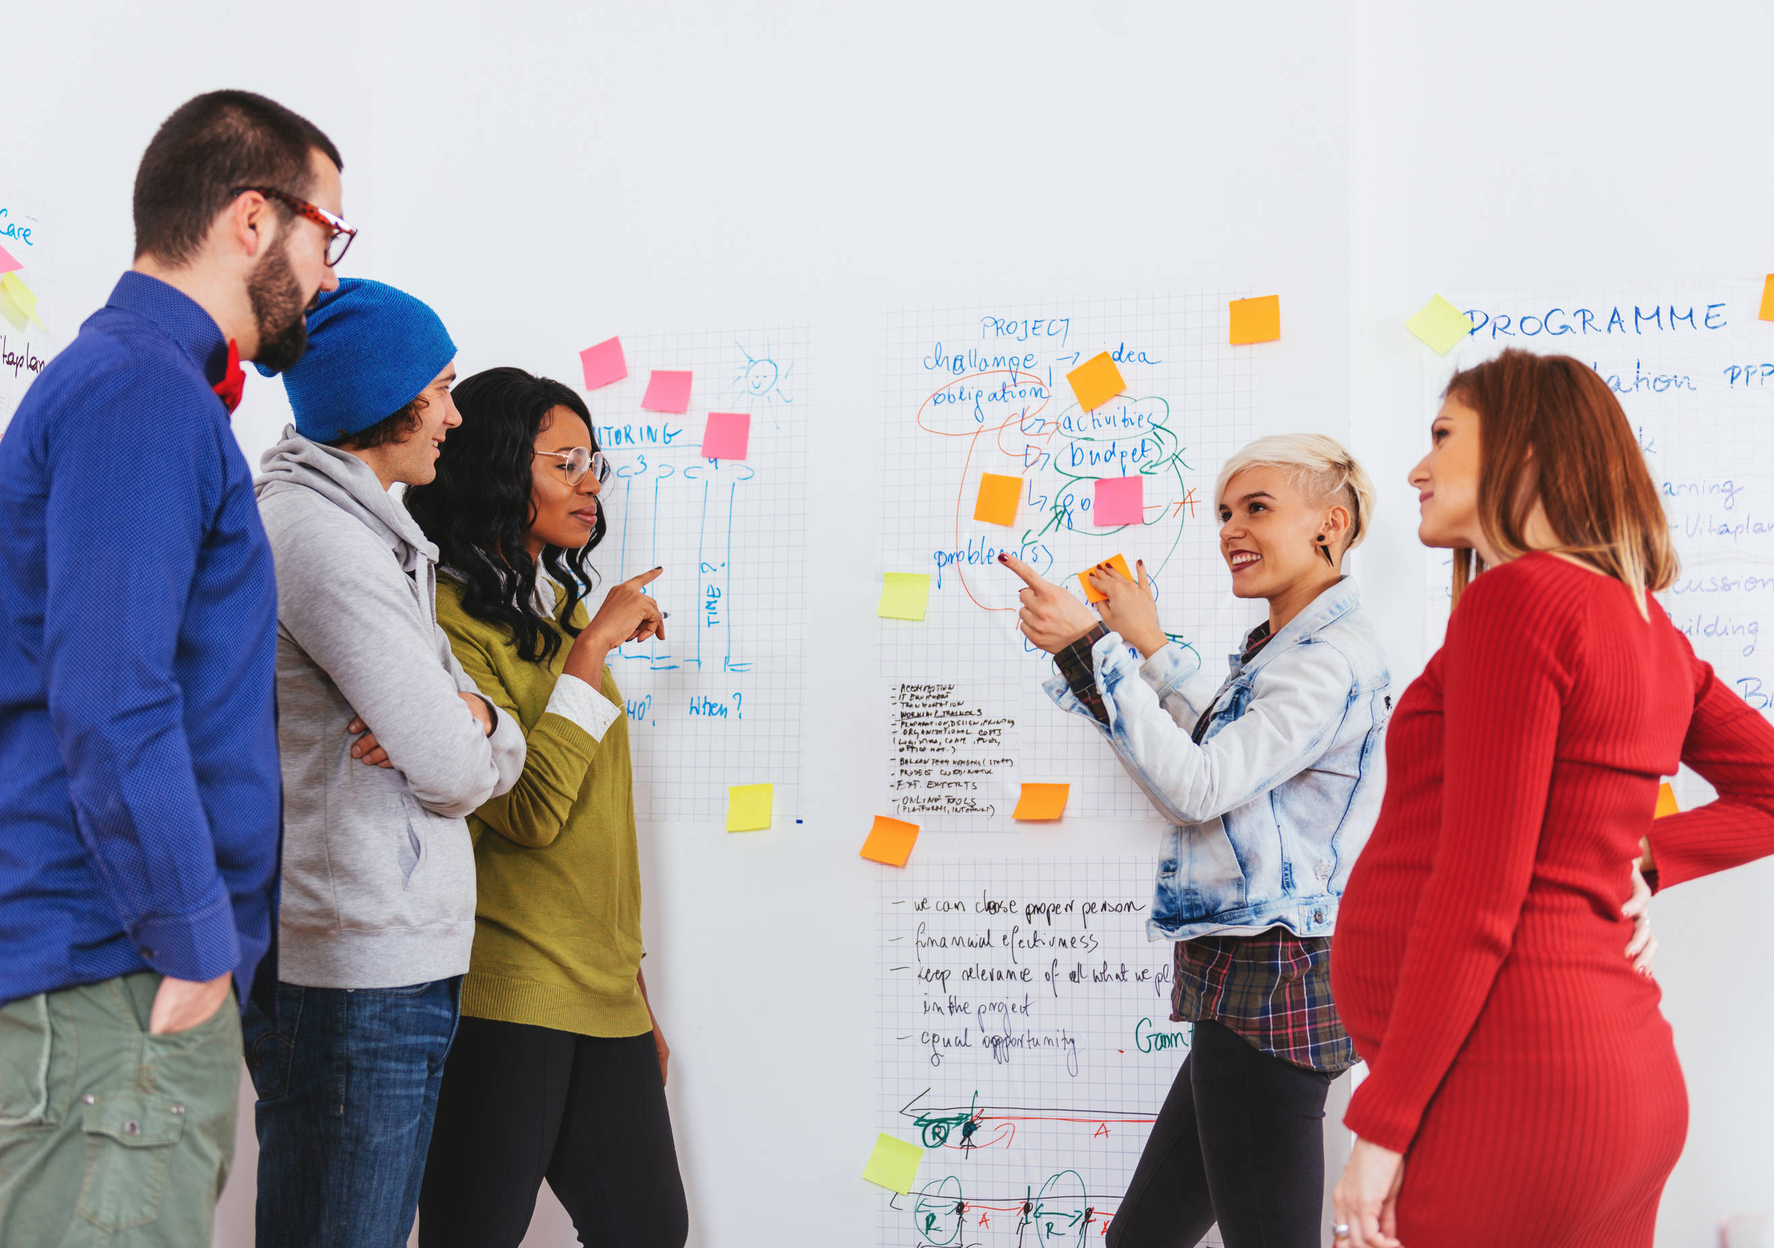
ДІЯЛЬНІСТЬ 2.4.
Створення персонажа

Slide 27


Що таке персонаж?
  Персонаж — це вигаданий профіль, заснований на вашій ідеальній, реальній аудиторії. Його створюють на основі попередніх досліджень та реальних даних.
  Він описує їхній досвід, потреби, цілі, виклики, звички, поведінку та мотивацію, щоб ви могли краще зрозуміти аудиторію та створювати контент, який з нею резонує.
Це вам допоможе:
  Побачити світ з їхньої точки зору
  Вибрати відповідну платформу та формат
  Спілкуватися так, щоб вони зрозуміли та відчули зв’язок

Slide 28

ЗАВДАННЯ
Розділіть групу на менші підгрупи, і кожна підгрупа отримує роздатковий матеріал із шаблоном для створення персонажа. Кожна підгрупа створює персонажа на основі людей, з якими вони зазвичай працюють і яких хотіли
б краще охопити через свою комунікацію.

Slide 29

Приклад персонажа
  Ім’я: Олена.
  Основні відомості: 35 років — українка, приїхала 4 місяці тому, проживає з підлітковим сином. Розмовляє українською, базовою польською та трохи англійською.
  Цифровий профіль та пристрої: iPhone середньої моделі з передплаченою SIM-картою; інколи користується безкоштовним публічним Wi-Fi.
  Цифрові навички: середній рівень — вміє користуватися Facebook, Instagram, Telegram, YouTube; комфортно завантажує додатки; не завжди впевнена у налаштуваннях конфіденційності.
  Щоденна рутина та час онлайн: працює неповний день у місцевому магазині, онлайн здебільшого під час обідньої перерви та вечорами (загалом 1–2 години).
Цілі та мотивація (топ-4):
  Покращити знання місцевої мови (польської)
  Знайти роботу та професійне навчання
  Залишатися на зв’язку з друзями та родиною в Україні
  Бути в курсі місцевих подій та ресурсів громади
Виклики (топ-4):
  Обмежене місцеве соціальне коло
  Невпевненість у достовірності онлайн-інформації
  Побоювання щодо онлайн-шахрайства та дезінформації
  Іноді важко орієнтуватися на урядових сайтах місцевою мовою

Slide 30

Приклад персонажа
  Довірені джерела та мережі: українські спільноти у Facebook, Telegram-канали від НУО.
  Вподобання щодо контенту: короткі, інформативні відео (1–3 хвилини) з українськими субтитрами, інфографіка з простими іконками та мінімальною кількістю тексту, покрокові візуальні інструкції, позитивний, заохочувальний тон.
  Питання конфіденційності та безпеки: Уникає публікації свого місцезнаходження в режимі реального часу, вибірково ділиться фотографіями, переважно з близькими друзями/родиною, прагне розділяти особисте та робоче життя в Інтернеті.
  2–3 найпопулярніші платформи, якими вони, ймовірно, користуються: Instagram (підписуються на сторінки української діаспори, місцеві події, оголошення про роботу, кулінарні/DIY-контент), TikTok (мовні поради, лайфхаки, мотиваційні відео, новини).
Ідеї для контенту:
  Instagram Reel українською мовою: «3 безкоштовні місцеві події цього тижня» з фотографіями та субтитрами.
  Відео TikTok (тривалістю до 30 секунд): «Прості польські фрази для покупок» з текстом на екрані.
  Instagram Story highlights: «Допомога українцям» з ресурсами для пошуку житла, роботи та мовні курси.

Slide 31

ПИТАННЯ ДЛЯ РОЗДУМІВ
  Які нові висновки ви отримали про свою цільову аудиторію під час створення персонажа?
  Як зміна точки зору на позицію персонажа впливає на планування вашого контенту?
  Які кроки ви можете зробити, щоб забезпечити повагу до аудиторії та культурну чутливість вашого контенту?

Slide 32
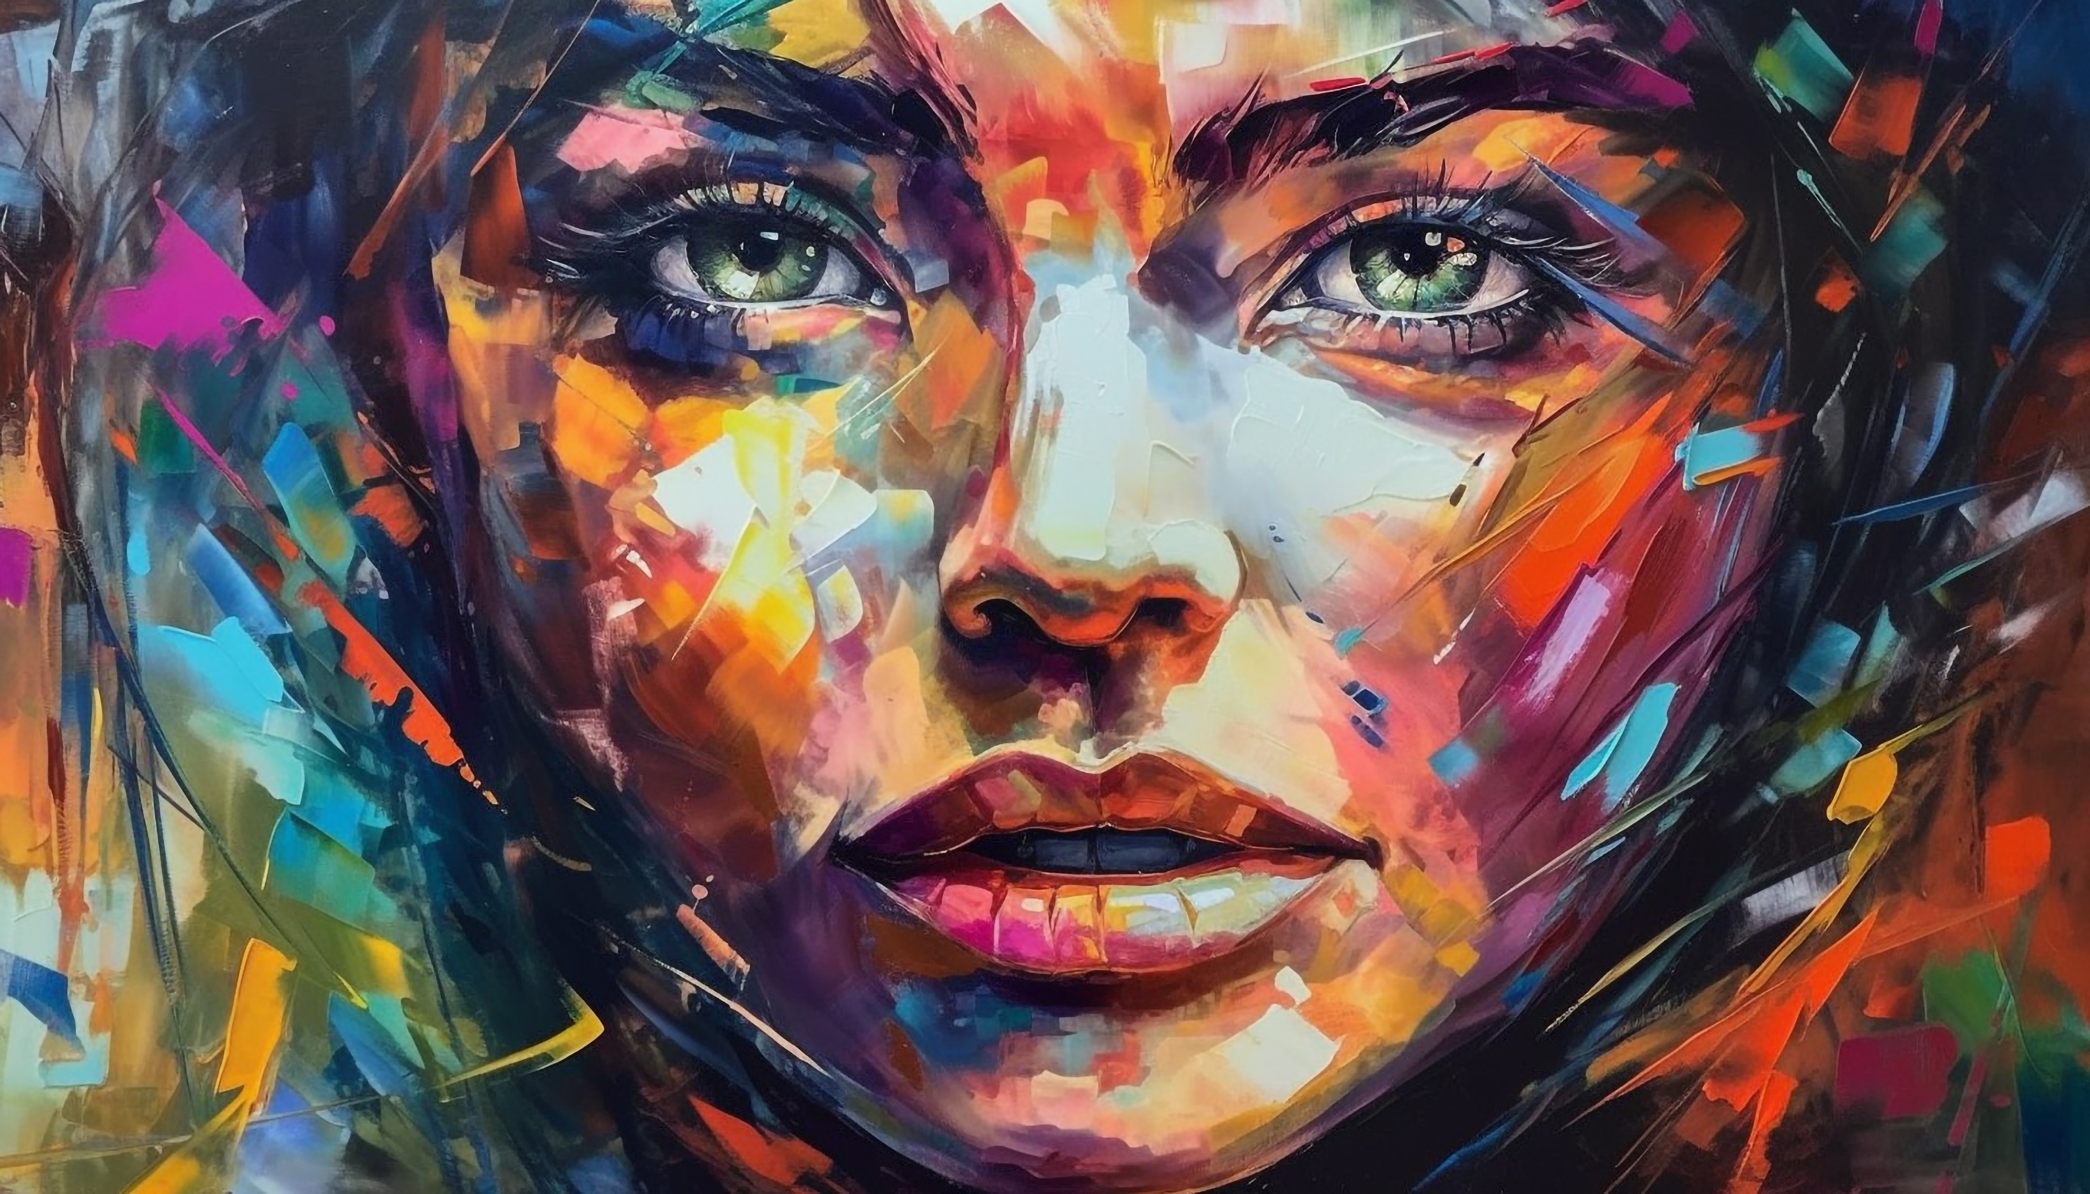

За фінансової підтримки Європейського Союзу. Погляди та думки, висловлені в публікації, належать виключно автору(ам) і не обов'язково відображають позицію Європейського Союзу або Європейського агентства з питань освіти і культури (ЕАСЕА). Ані Європейський Союз, ані EACEA не несуть за них відповідальності.
Project no. 2023-1-PL01-KA220-ADU-000156610
Більше інформації про проєкт:
https://www.remcreadwomen.eu/

Slide 33
”ПРИПИНИ МРІЯТИ І ПОЧНИ ДІЯТИ”

